Slide 1

Mejora de la Administración Pública del Estado de Oaxaca basada en los resultados de la evaluación
Ing. Ana Rosa Cruz Viloria

Slide 2
Contexto
Ausencia de documentos normativos y metodológicos
Ausencia de una instancia encargada de la evaluación

Slide 3
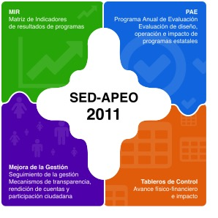


Slide 4
Actividades
2012
Primer Programa Anual de Evaluación (PAE)- 7 programas – TdR.Diseño
2013
Mecanismo Atención a los Aspectos Susceptibles de Mejora
2013
Jefatura de la Gubernatura - Instancia Técnica de Evaluación.

Slide 5
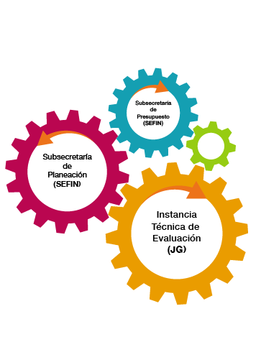
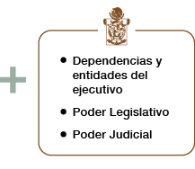
Coordinación
Interinstitucional
Otras
normativas

Slide 6
Resultados
Programas Federales cubrían los componentes
No presentaba evidencia de revertir el objetivo propuesto
Dejaron de operar tres programas
Fusión de dos
programas
La población objetivo era la misma y los componentes entregados eran complementarios
* Lineamientos para crear o modificar programas
Criterios para las Reglas de Operación
Lineamientos de actualización y operación del padrón de beneficiarios
Coordinación interinstitucional
Aspectos comunes normativos y metodológioos

Slide 7

Resultados
Se elaboran los siguientes documentos para imprimir mayor solidez al SED-APEO :
Lineamientos Generales para el Monitoreo y Evaluación de los programas estatales del Poder Ejecutivo del Estado de Oaxaca.

Slide 8
Actividades
2013
Análisis evaluabilidad Alineación estratégica, monto asignado, importancia estratégica y manejo de indicadores
PAE 2014: Evaluación de 7 programas estatales y 8 Fondos de Aportaciones Federales del Ramo General 33 y Fondo Regional.
TdR. Específica de Consistencia y Resultados y Orientación del Ejercicio de los Recursos
2014
2014
Programa Anual de Capacitación (PAC)-Proceso presupuestario, PAE 2015
2015
Mecanismo de ASM para Fondos Federales, PAE 2015
2016
PAE 2016, PAC

Slide 9
Resultados
2013
Plan de evaluaciones (2011-2016)
Mecanismo de Atención a los ASM
ASM específicos
ASM institucionales
ASM interinstitucionales
ASM intergubernamentales
Talleres, asesorías y material autodidacta para la construcción de las MIR y de los indicadores
Material de revisión para MIR y criterio CREMA.
2014 - 2015
Los resultados de las evaluaciones son tomadas en cuenta en el Proceso Presupuestario.
Valida las Matrices de Indicadores para Resultados
Autoridad en el Sistema de Planeación
2014 - 2016

Slide 10
Resultados
.Lineamientos mediante los cuales se establecen los criterios para el Registro, Actualización, Seguimiento y Revisión de las Matrices de indicadores para Resultados de los programas presupuestarios.
Otras leyes establecen,fortalecen y vinculan la evaluación y el uso.

Slide 11
Resultados
134 ASM Seleccionados
353 ASM para dar seguimiento
Más de 20 ejecutoras de gasto

Slide 12
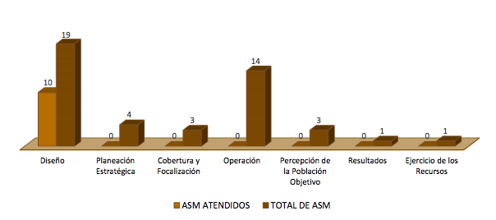
Resultados
Fondo de Aportaciones para los
Servicios de Salud

Slide 13
Resultados

Slide 14
Resultados
Comparabilidad de los Fondos de Aportaciones Federales

Slide 15

Resultados
Desarrollo de sitio web:
Monitoreo
Evaluación
Mejora continua
Desarrollo de capacidad institucional

Slide 16
Temas pendientes
Elaborar Términos de Referencia simplificados, que permitan con el mínimo de información acopiada se realice en tiempos mas cortos
Evaluar el impacto de los programas
Agenda de trabajo para la atención de los ASM intergubernamentales
Toma de decisiones presupuestales – incentivos

Slide 17
GRACIAS

